Slide 1


Préparation scientifique
Pour les élèves de terminale
Dossier d’inscription
Notre Dame de Mongré / session 2025-2026

Slide 2
Madame, Monsieur,
Chère Élève, Cher Élève,
Face à un nombre croissant de demandes de la part d’élèves souhaitant approfondir leurs spécialités scientifiques et se préparer efficacement aux concours post-bac (écoles d’ingénieurs, concours vétérinaire, etc.), le lycée Mongré met en place un dispositif de préparation spécifique.
Cette préparation vise à consolider les acquis des programmes de Première et de Terminale dans les spécialités scientifiques, tout en accompagnant progressivement les élèves dans une véritable dynamique de concours.
Le dispositif débutera dès le mois d’octobre et proposera, chaque mercredi après-midi, des modules réguliers en mathématiques, physique-chimie et biologie. Il sera également possible de suivre un projet d’excellence mathématiques pour ceux qui le souhaitent. Cette organisation permettra à chacun de renforcer ses bases dès le début de l’année scolaire, puis d’aborder progressivement les exigences des concours au fil des mois.
Le présent dossier a pour objectif de vous offrir une vision claire de ce parcours de préparation mis en place au sein de notre établissement.
En espérant que vous serez nombreux à rejoindre ce programme, nous vous souhaitons une excellente année scolaire.
Jean-François BARBIN Gaëlle MEZIANI
Chef d’Etablissement Coordinatrice des préparations Post-bac
Pour toute information complémentaire,
vous pouvez contacter
Gaëlle Meziani au 04 69 17 50 11
ou
gaelle.meziani@mongre.org/
Messagerie Ecole Directe

Slide 3

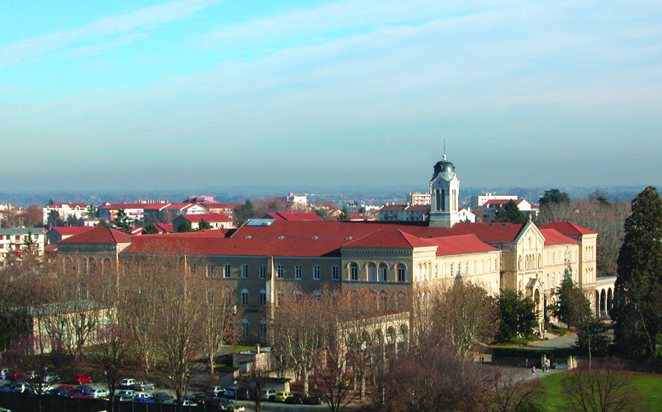

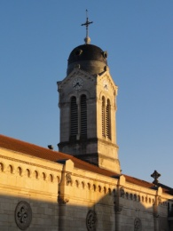


PREPARATION SCIENTIFIQUE
Présentation et Planning
Objectifs
-Prendre confiance en soi pour réussir la transition entre le lycée et les études supérieures en boostant sa méthodologie de travail,
-Maîtriser les contenus scientifiques des classes de 1ère et de terminale afin de préparer les concours communs d’écoles d’ingénieurs pluridisciplinaires portant sur ce programme,
-Bénéficier d’une formation dynamique en mathématiques sur le fil conducteur du trading pour ceux qui suivront les sessions de concours mathématiques et se préparer activement à l’oral via une présentation devant un jury en fin de session,
-Entrer dans une dynamique de concours dès le mois d’octobre et optimiser ses chances de réussite.
Organisation de la préparation intensive
-Les cours se déroulent les mercredis après-midi,
-Les matières suivantes sont proposées: mathématiques, physique-chimie, biologie+ des sessions de concours en mathématiques.
-Les Cours se déroulent en petits groupes pour bénéficier de conditions de travail optimales.
-La possibilité de participer à un concours d’excellence mathématiques est proposée
Planning de la préparation
-Les cours sont répartis les mercredis après-midi.
-Le planning sera transmis aux familles une quinzaine de jours avant le début de la préparation.

Slide 4
Préparation n°1
Choix possible d’un pack de 3 modules : 10h de mathématiques + 10h de physique-chimie + 10h de biologie
Nombre d’heures : 30h de cours
Coût : 230 euros
Préparation n°2
Choix possible d’un pack de 2 modules au choix parmi les 3 suivants : 10h de maths+10h de physique-chimie ou 10h de maths+10h de SVT ou 10h de physique-chimie+10h de SVT
Nombre d’heures : 20h de cours
Coût : 160 euros
Préparation n°3
Choix possible d’un pack de 3 modules + concours de maths : 10h de mathématiques + 10h de physique-chimie + 10h de biologie
+5 modules de 2h de concours d’excellence mathématiques soit 10h
Nombre d’heures: 40h de cours
Coût: 310 euros
Préparation n°4
Choix possible d’un pack de 2 modules au choix parmi les 3 suivants + concours de maths : 10h de maths+10h de physique-chimie ou 10h de maths+10h de SVT ou 10h de physique-chimie+10h de SVT
+5 modules de 2h de concours d’excellence mathématiques soit 10h
Nombre d’heures: 30h de cours
Coût: 230 euros
Préparation n°5
Choix possible de suivre des sessions de mathématiques dans le cadre du projet d’excellence mathématiques: 8h de mathématiques
Nombre d’heures: 8hde cours
Coût: 80 euros

Slide 5
Le planning 2025-2026
Mercredi 01/10 | Mathématiques (2h)
Mercredi 08/10 | Physique-chimie (2h)
Mercredi 15/10 | SVT (2h)
Mercredi 05/11 | Mathématiques (2h)
Mercredi 12/11 | Physique-chimie (2h)
Mercredi 19/11 | SVT (2h)
Mercredi 26/11 | Session concours de mathématiques (2h)
Mercredi 03/12 | Mathématiques (2h)
Mercredi 10/12 | Physique-chimie (2h)
Mercredi 17/12 | SVT (2h)
Mercredi 07/01 | Session concours de mathématiques (2h)
Mercredi 14/01 | Mathématiques (2h)
Mercredi 21/01 | Physique-chimie (2h)
Mercredi 28/01 | SVT (2h)
Mercredi 25/02 | Mathématiques (2h)
Mercredi 04/03 | Physique-chimie (2h)
Mercredi 11/03 | SVT (2h)
Mercredi 18/03 | Session concours de mathématiques (2h)
Mercredi 1er/04 | Session concours de mathématiques (2h)+ Jury concours de mathématiques

Slide 6
PREPARATION SCIENTIFIQUE
Bulletin d’inscription session 2025-2026
Merci de retourner le bulletin d’inscription
à Gaëlle Meziani /gaelle.meziani@mongre.org/ Messagerie Ecole Directe
Nom : Classe:
Prénom : Mail:
Merci de sélectionner la formule de votre choix :
Inscription à la préparation 1: 230 euros (30h de cours) □
Inscription à la préparation 2: 160 euros (20h de cours) □
Si préparation 2: les 2 matières choisies sont: ………………………………………………………………….
Inscription à la préparation 3: 310 euros (40h de cours) □
Inscription à la préparation 4: 230 euros (30h de cours) □
Si préparation 4: les 2 matières choisies sont: ……………………………………………………………………
Inscription à la préparation 5: 80 euros (8h de cours) □
Je confirme l’inscription à la préparation n°……… en versant ce jour des arrhes de 100 euros.
Le solde sera prélevé en novembre 2025. Toute interruption de la préparation en cours d’année ne donnera pas lieu à remboursement.
L’élève inscrit s’engage à suivre l’intégralité des modules sur la semaine complète.
Attention :
L’inscription aux différents concours reste de la responsabilité des familles
Date : Signature des parents :

